Slide 1


실습 시간 내에 문제를 통과 시 : 10점
실습 시간 이후에 문제를 통과 시 : 차등하여 점수를 부여
9점부터 시작하여 하루가 지날 때마다 1점씩 차감
최저 3점이 부여
미 제출 시 0점
과제 제출 email: jeongwoo12@kangwon.ac.kr
파일명: 실습 x주차_학번_이름

Slide 2

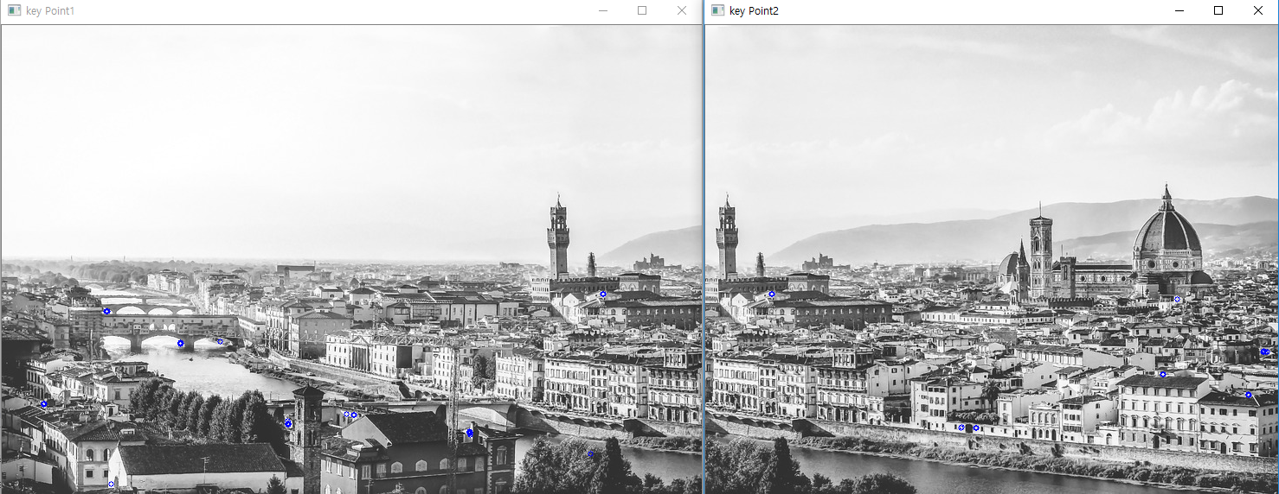
SIFT 기술자에서 추출된 특징 벡터 유클리디안 거리 구하기
SIFT Key Point

Slide 3

SIFT 기술자에서 추출된 특징 벡터 유클리디안 거리 구하기
유클리디안 거리 공식

Slide 4
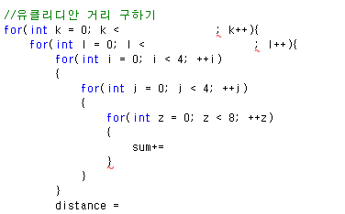
SIFT 기술자에서 추출된 특징 벡터 유클리디안 거리 구하기

Slide 5
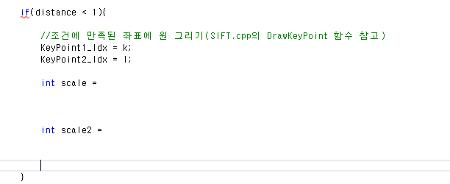
SIFT 기술자에서 추출된 특징 벡터 유클리디안 거리 구하기

Slide 6
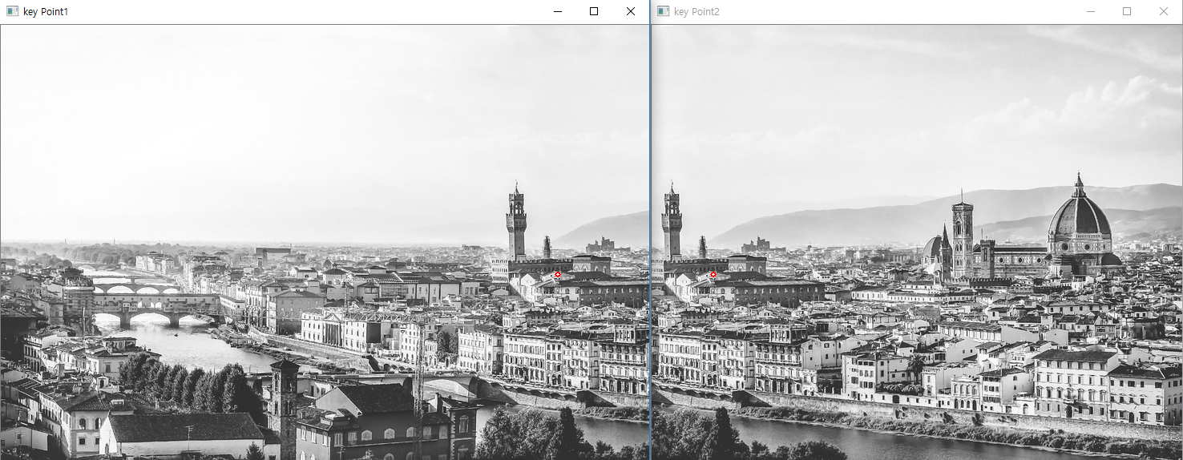
SIFT 기술자에서 추출된 특징 벡터 유클리디안 거리 구하기
결과

